Slide 1
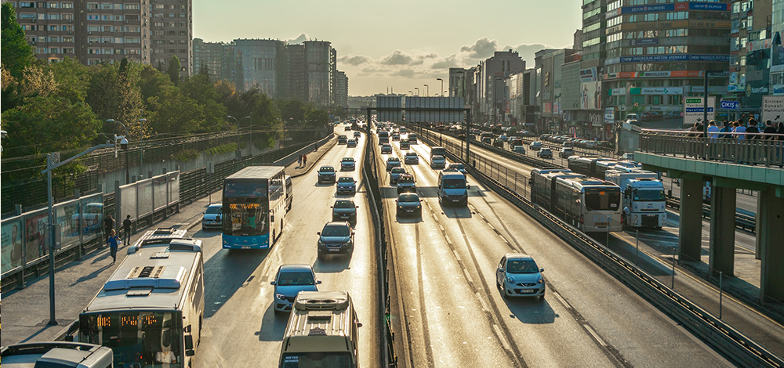
Критические объекты транспортной инфраструктуры
мегаполисов и вопросы устойчивости, надежности и безопасности
Д.т.н., проф. академик Академии транспорта РФ, зав.каф ИТТ СГУПС
khabarov51@mail.ru

Slide 2
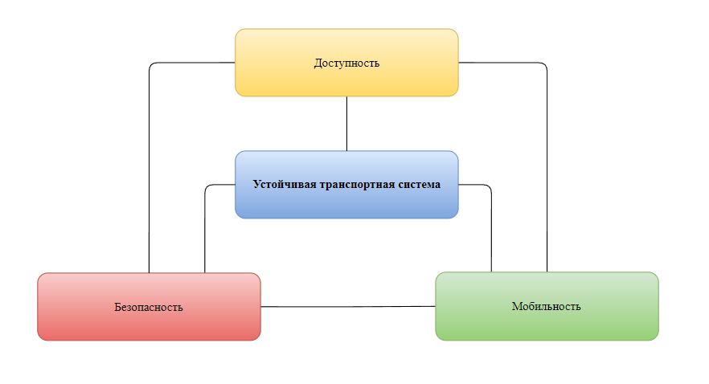
Индикаторы устойчивого развития транспортной системы
Notes:
Исходя из рассмотренного плана, можно выделить индикаторы устойчивого развития транспортной системы (рисунок 18):
повышение безопасности;
повышение доступности;
повышение мобильности.

Slide 3
Эволюция идей устойчивости развития города
Концепции | Основные цели концепций
Городской метаболизм Вулмана (1965) Город коротких расстояний (1973) Парадигма нового урбанизма (1980) Экогород Р. Регистера (1987) Пешеходные карманы (1989) Городские деревни (1989) Концепция транзит-ориентированного транспортного развития (1993) Город удобный для жизни (1999) | Развитие общественного транспорта, пешеходных зон, велодорожек и зеленых зон, с приоритетом для пешеходов перед автомобилистами. Создание мультиформатного жилья, доступного для людей с разным уровнем дохода и разным семейным составом Ликвидация или реновация старых промышленных зон
Notes:
Территориально-транспортные стратегии развития городов представляют собой планы, ориентированные на пространственное развитие, их основой является не просто установление нормативов, как это делается в общих генеральных планах, где, например, устанавливаются целевые показатели для количества парковочных мест или наличия объектов социальной инфраструктуры. Вместо этого, в основе таких стратегий лежит идеология устойчивого развития.

Slide 4
Задачи идентификации критических элементов ТС
Сформулировать локальные и интегральные критерии критичности состояния ТС
Структурные (топологические)
метрические (плотность, скорость, интенсивность, пропускная способность, расстояние, время)
Ранжировать узлы ТС по степени влияния и центральности
Изучить влияние от перекрытия или снижения пропускной способности определенного узла, связи ТС на
общую пропускную способность транспортной сети
транспортную доступность
Определить наиболее критические маршруты в транспортной сети города, учитывая их важность для
обеспечения мобильности жителей и
развития экономики
Определить проблемные места ТС и причины
концентраций ДТП
возникновения заторов

Slide 5
Задачи идентификации критических элементов ТС (продолжение)
Определить предел катастрофических изменений ТС
потеря связности сети
распространение заторов по сети (перколяция)
транспортный коллапс
Определить риски и уязвимости объектов ТС
узлы
связи
маршруты
кластеры
Классифицировать факторы
управляемые (ремонтные работы и обслуживание)
неуправляемые (погодные факторы, ДТП, )
внешние
внутренние
Исследовать влияние факторов на состояние ТС

Slide 6
Задачи управления ТС
Изучить влияние различных неблагоприятных событий на динамику потоков в ТС и разработать стратегии управления для смягчения возможных проблем.
Оценить возможные пути обхода критических точек в транспортной сети города для минимизации отрицательного воздействия на потоки движения.
Оценить эффективность различных стратегий управления транспортным потоком в условиях изменений пропускной способности на участках городской транспортной сети.
Определить оптимальное распределение ресурсов для поддержания устойчивости транспортной сети города при различных условиях эксплуатации и внешних факторах.
Оценить потенциал развития интеллектуальных транспортных систем (ИТС) на эффективность и безопасность городской транспортной сети и определить потенциал их внедрения.

Slide 7
Задачи развития ТС
Исследовать возможные сценарии развития города и их влияние на потребности в транспортной инфраструктуре, чтобы адаптировать городскую транспортную сеть под будущие изменения.
Определить оптимальное размещение дополнительных ресурсов (например, служб экстренной помощи) в городе с учетом критических точек в транспортной сети для минимизации времени реагирования на аварийные ситуации.
Исследовать влияние строительства новых объектов инфраструктуры на пропускную способность и устойчивость городской транспортной сети.
Оценить потенциальные экономические потери, вызванные вероятными сбоями ТС и разработать стратегии для минимизации этих потерь, в том числе путем резервирование инфраструктуры.
Изучить влияние изменений в транспортной сети на плотность населения и распределение городских районов для оптимизации городского планирования и развития.
Определить оптимальное размещение новых узлов ТС.
Определить оптимальное размещение новых связей ТС.

Slide 8
Методы исследования ТС
Транспортное моделирование на основе принципа транспортного равновесия (первый принцип Вардропа)
Сложные сети
Потоки в сетях
Алгебраические методы в теории графов
Топологический анализ сетей

Slide 9
Примеры
исследования критических объектов ТС
г. Новосибирск

Slide 10
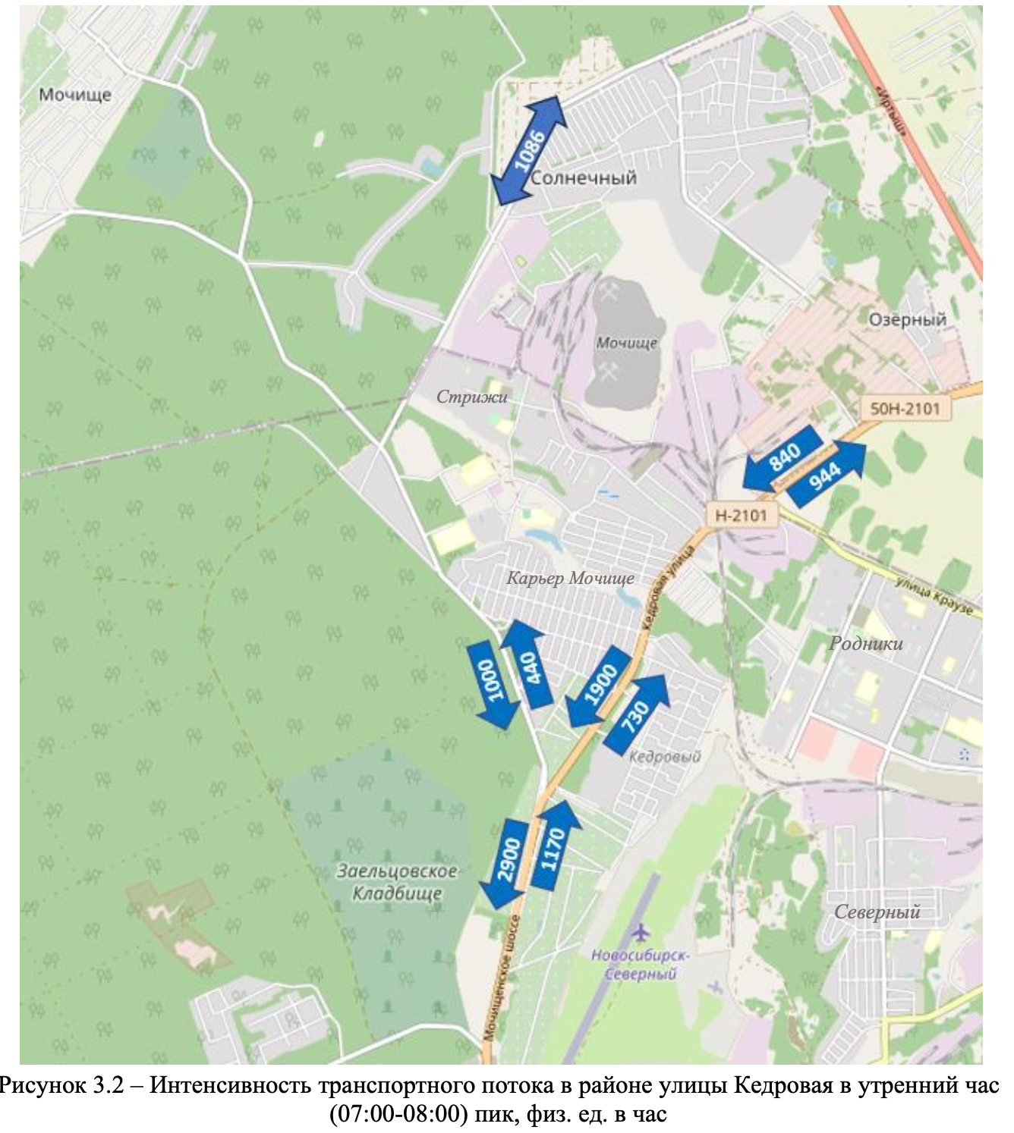
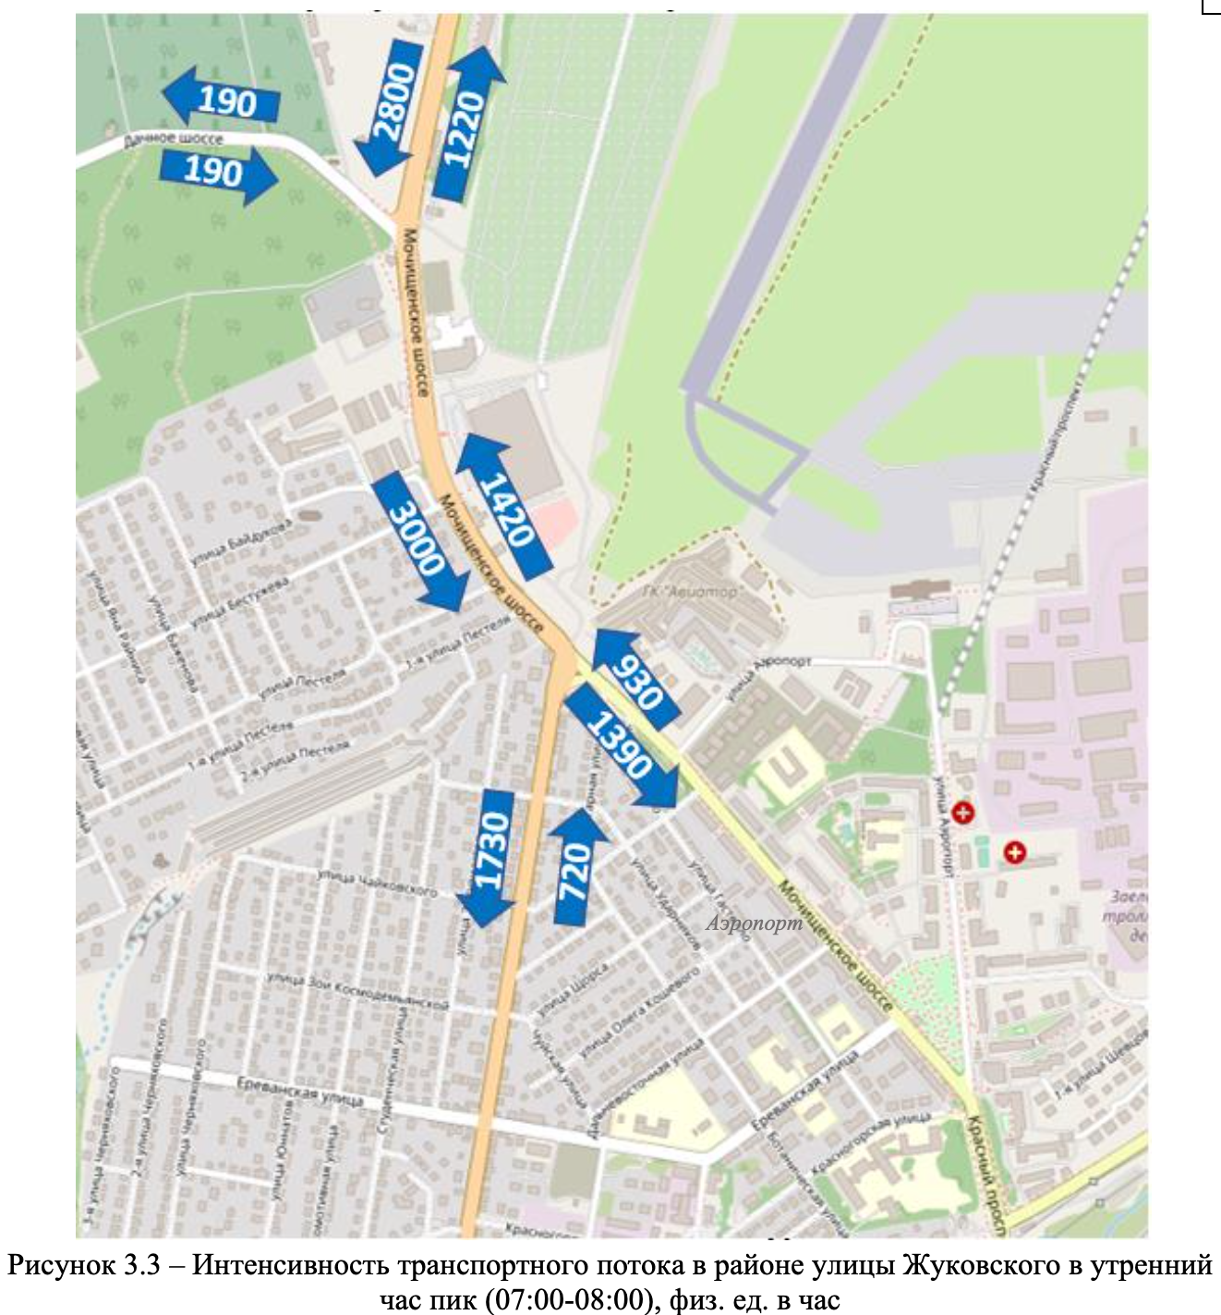

Slide 11
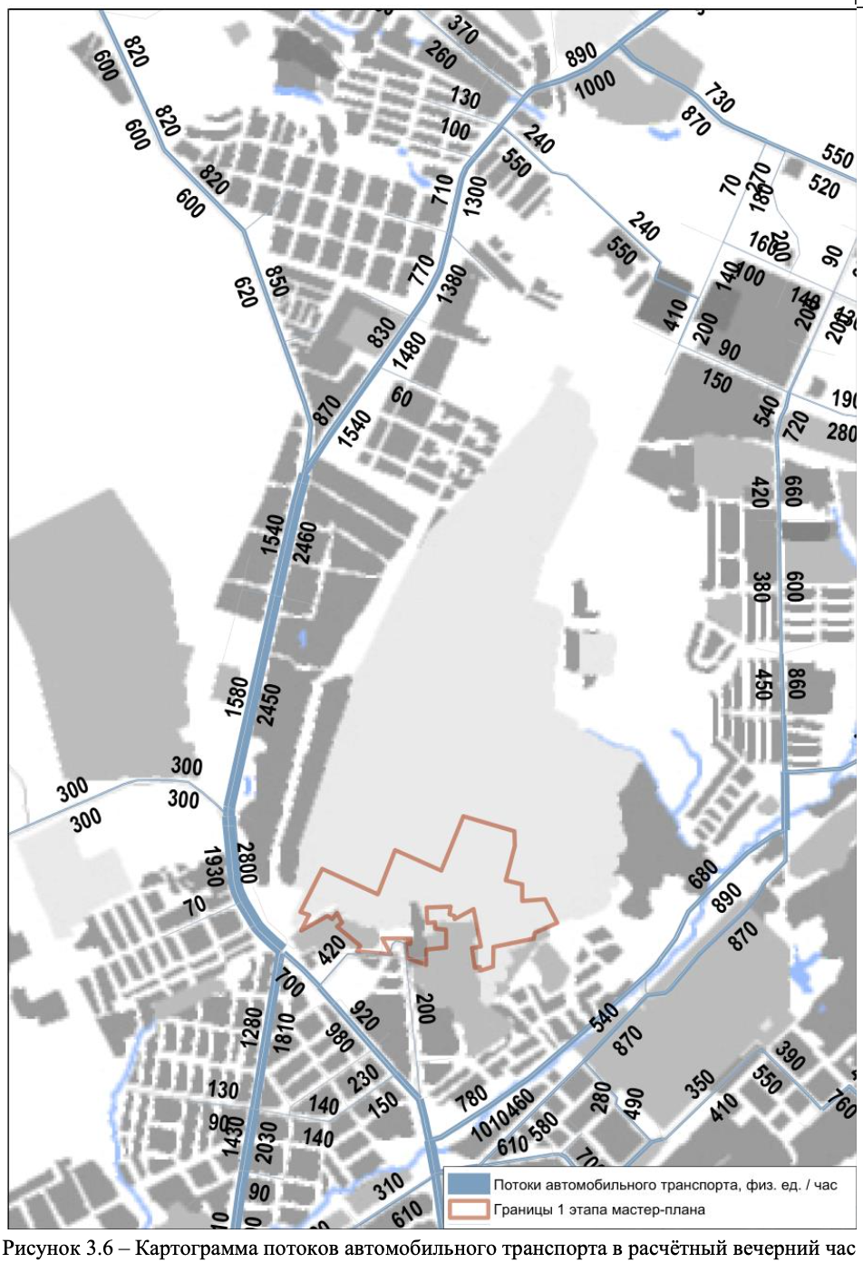
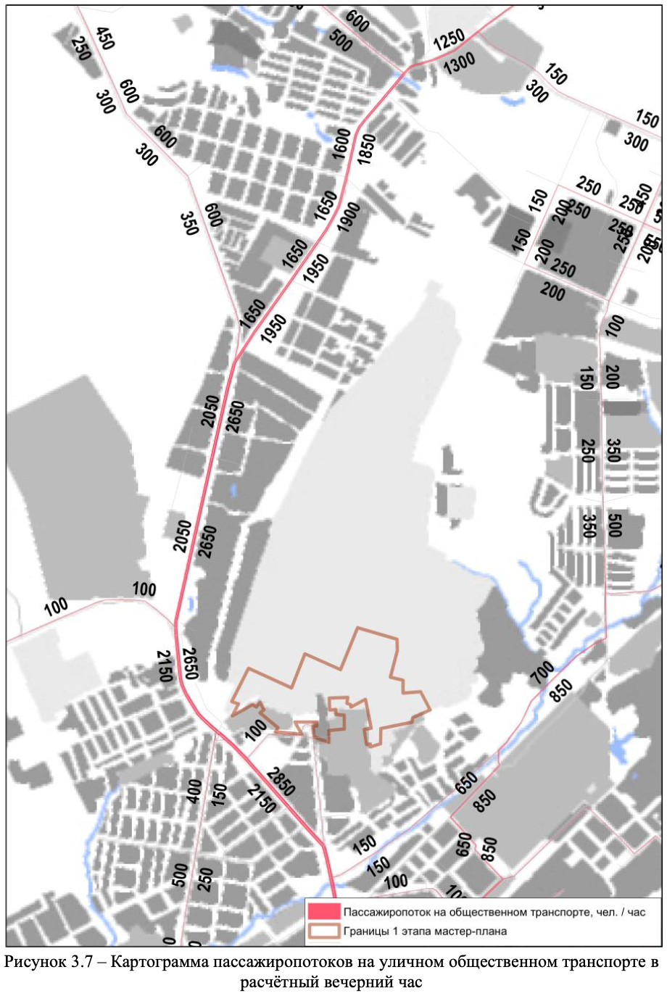

Slide 12
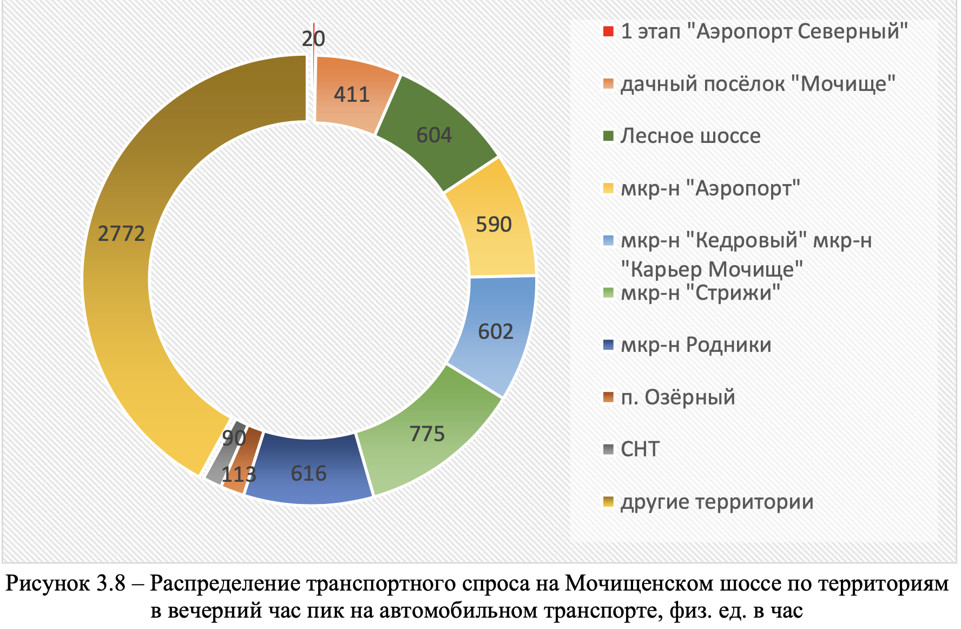
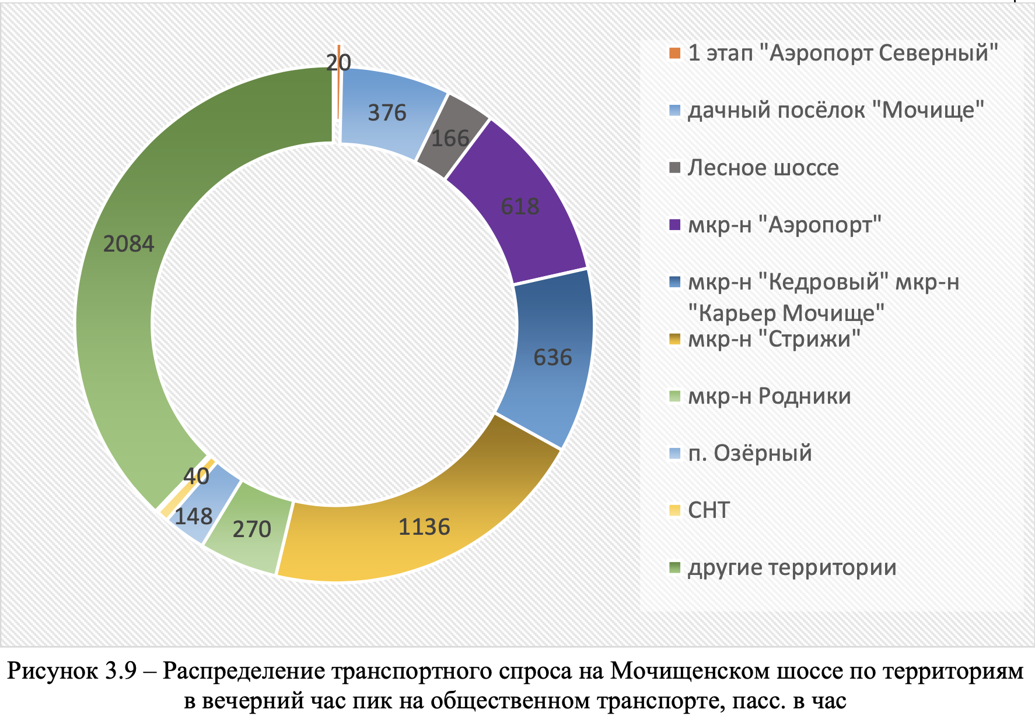

Slide 13
Код мероприятия | Примыкание улицы | Мероприятие
М1 | Порт-Артурская | Ликвидация левого поворота с ул. Порт-Артурской на ул. Станционную
М2 |  | Строительство переходно-скоростных полос на нечетной и чётной сторонах ул. Станционной до и после пересечения с ул. Порт-Артурской, перенос остановки общественного транспорта;
М3 |  | Уширение ул. Станционной с 4 до 6 полос на участке ул. Порт-Артурская – ул. Сибсельмашевская с организацией места для разворота;
М4 | Бетонный переезд | Уширение ул. Бетонный переезд по направлению к ул. Станционной на одну полосу и добавление постоянной стрелки направо;
М5 |  | Уширение ул. Станционной на одну полосу на участке от Бетонного переезда до переезда через жд. пути у здания ул. Станционная 51к1 по направлению в город;
М6 | 2-я Станционная | Уширение ул. Станционной на одну полосу на участке от ул. Бетонный переезд до ул. 2-я Станционная;
М7 |  | Уширение ул. Станционной на одну полосу на участке от ул. 2-я Станционная до ул. Сибсельмашевская по направлению из города.
М8 |  | Строительство путепровода 2-я Станционная – Станционная;
М9 | Бетонный переезд | «Строительство путепровода на Бетонном переезде через Транссиб и съездов на улицу Станционную». Данное мероприятие не предполагает пересечения улицы Бетонный переезд с Транссибирской магистралью и улицей Станционной.

Slide 14
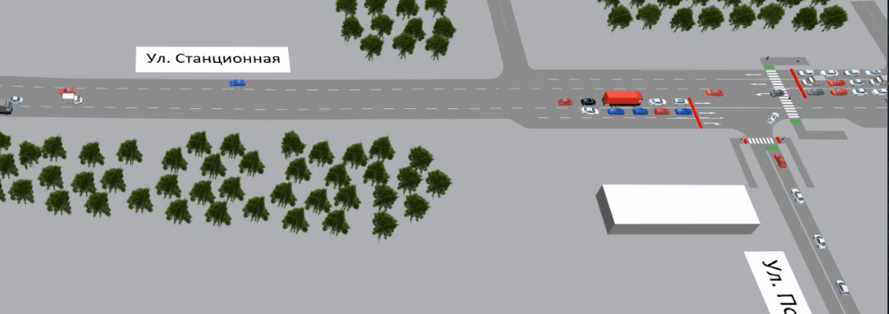
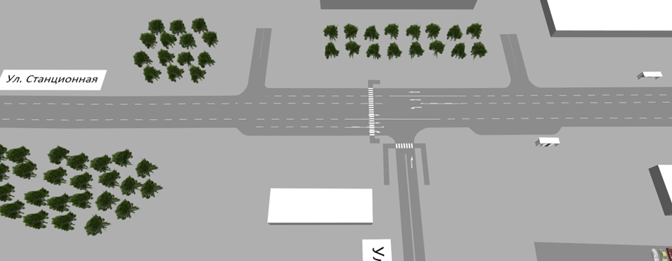
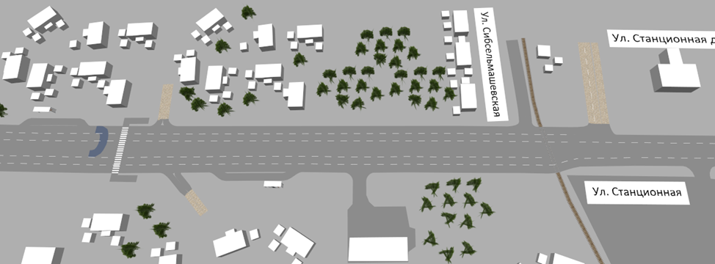
Мероприятия на пересечении с ул. Порт-Артурской
Сущ. ОДД
М2
М1
М3

Slide 15
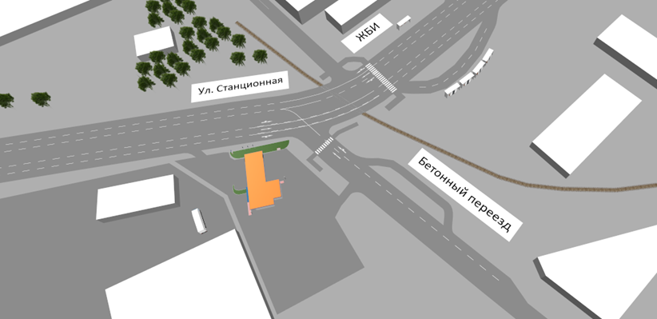
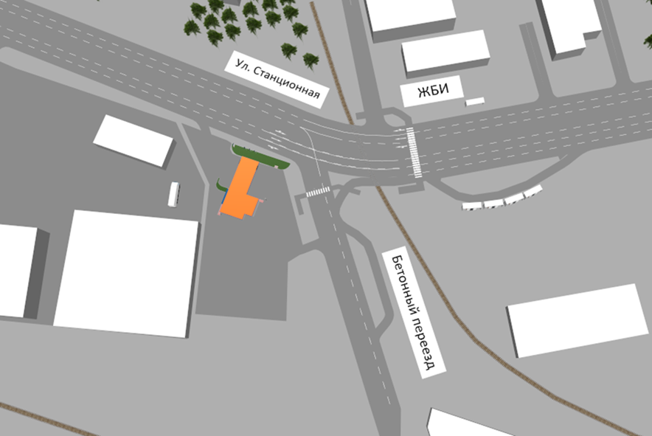
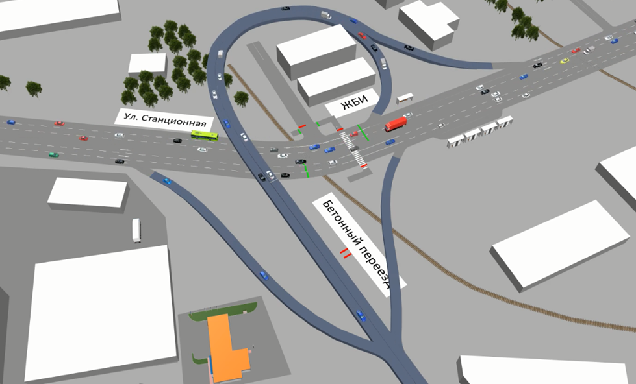
Мероприятия на пересечении с ул. Бетонный переезд
Сущ. ОДД
М4
М4 и М5
М9

Slide 16
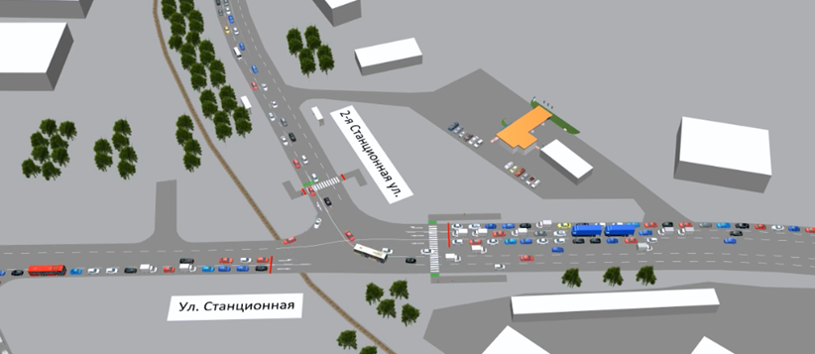
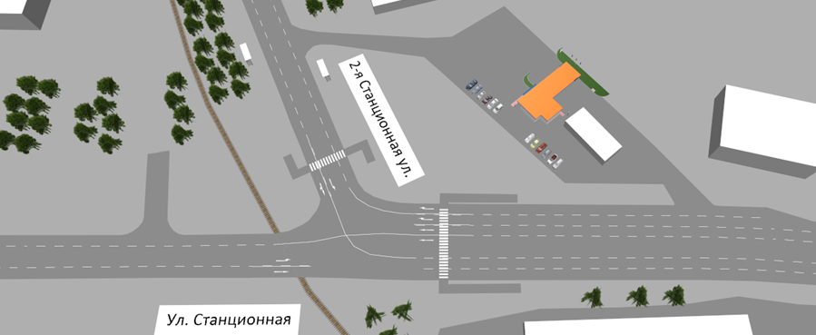
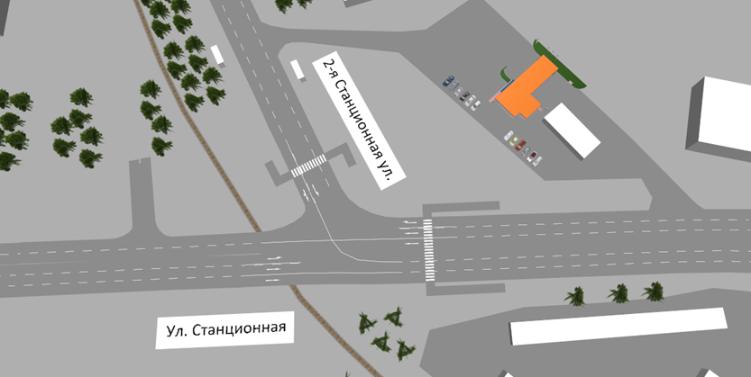
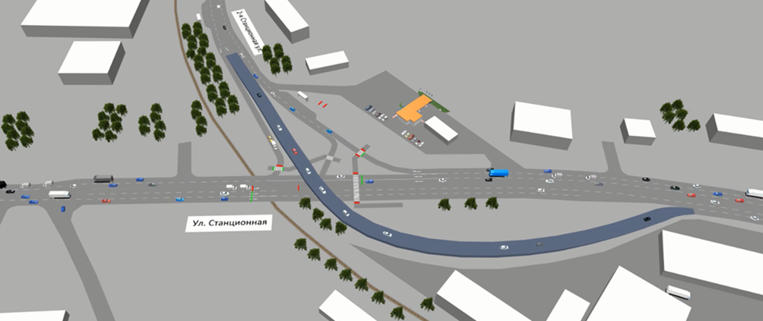
Мероприятия на пересечении с ул. 2-й Станционной
Сущ. ОДД
М4
М7
М8

Slide 17
Оценка мероприятий
Изменение средней длины очереди при вводе в эксплуатацию мероприятия, метров
Изменение средней интенсивности на участках улиц при вводе в эксплуатацию мероприятия, авт. в час

Slide 18
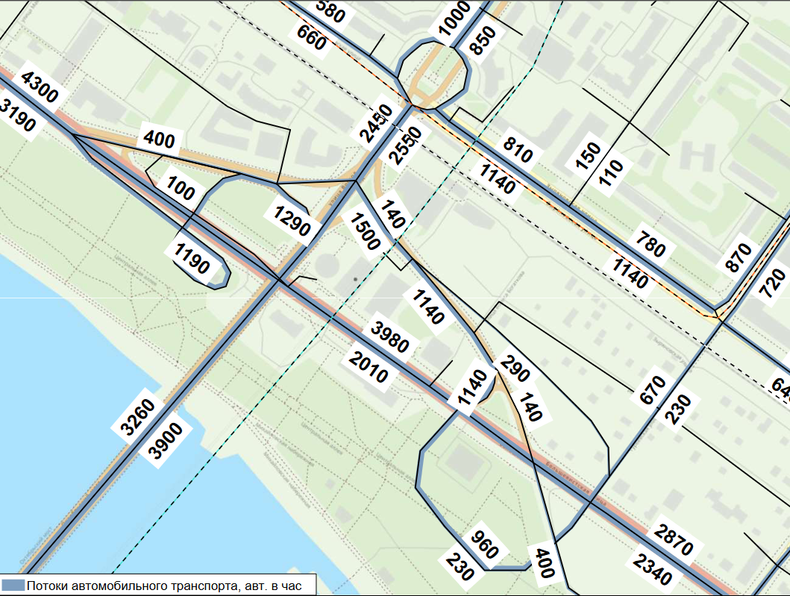
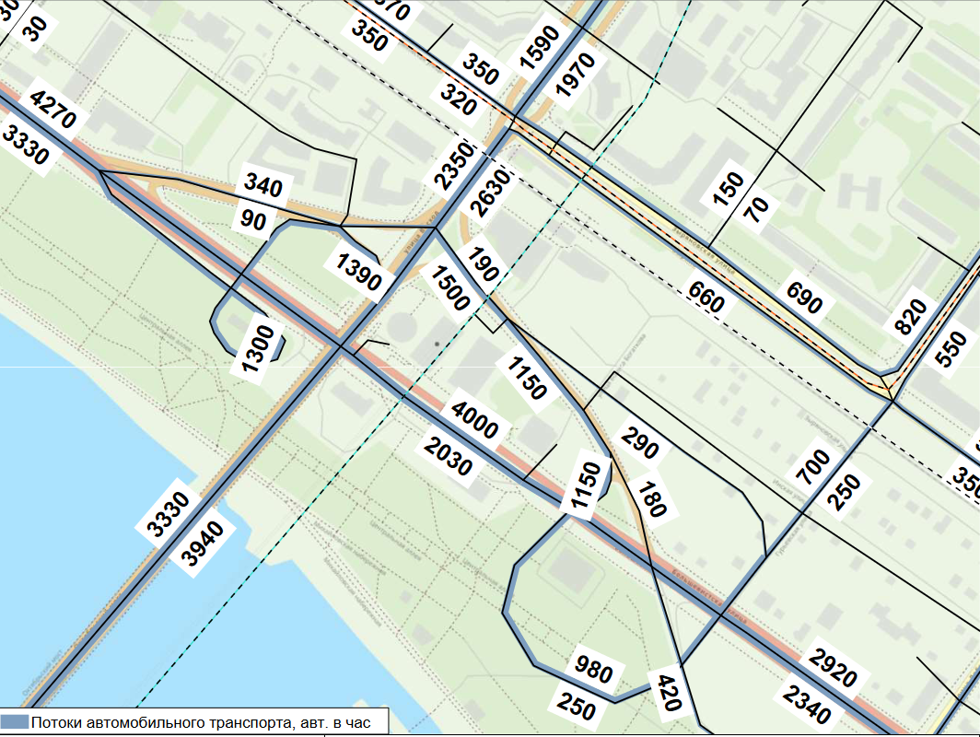
Октябрьский мот. Прогноз на 2025 год.

Slide 19
Выводы
Устойчивая транспортная система является важной концепцией для разработки и внедрения ИТС
Концепции надежности и безопасности ТС являются частью концепции устойчивости ТС
Критические объекты транспортной инфраструктуры мегаполиса являются ключевыми в разработки устойчивой ТС
Транспортные сети имеют свои особенности. Необходимо среди многочисленных способов выбора критических объектов остановится на наиболее приемлемых с точки зрения интерпретируемости и вычислительной сложности
Критические объекты – предмет прикладных исследований в теории графов и используется в различных предметных областях (социальные сети, связь, Веб, эпидемиология, биология, транспорт и пр.). Имеется богатый арсенал инструментов.
Транспортные сети проявляют свойства сложных сетей (СС). Современные исследования в области теории СС позволяют анализировать их современными методами, ранее не используемыми в ТС.
Предлагаемые методы являются полезными при транспортном планировании, обслуживании ТС, проектировании объектов транспортной инфраструктуры.

